Slide 1
Praktikum Elektronika 1 Kelas TK -1
PertemuaN 12
MODUL 7
Transistor Sebagai saklar
Seliwati,S.Kom., M.Kom
Universitas Komputer Indonesia

Slide 2
Aplikasi transistor
Sebuah transistor dapat diaplikasikan menjadi dua fungsi utama, yakni :
Penguat
Saklar
Dari kedua fungsi utama tadi, dapatlah sebuah transistor diaplikasikan melalui konfigurasi rangkaian sehingga dapat diaplikasikan pada rangkaian sensor, alarm, saklar elektris, penguat (CB, CE, CC), rangkaian TTL, osilator, timer, dan lainnya.

Slide 3
Transistor sebagai penguat
Transistor dapat berfungsi sebagai penguat yang mana jenis penguatan ini terbagi menjadi beberapa jenis, diantaranya konfigurasi common basis, common emitor, dan common colektor.
Konfigruasi tersebut di atas menentukan apakah transistor digunakan sebagai penguat tegangan, penguat arus, ataupun penguat sinyal AC.
Common emitor lazimnya digunakan sebagai penguat tegangan, common colektor lazimnya digunakan sebagai penguat arus, dan common basis lazimnya digunakan sebagai penguat tegangan dan penguat sinyal AC.

Slide 4
Transistor sebagai saklar
Pada dasarnya prinsip kerja trasistor sebagai saklar adalah memanfaatkan kondisi jenuh dan cut-off suatu transistor, dimana kedua kondisi ini bisa diperoleh dengan pengaturan besarnya arus yang melalui basis transistor. Kondisi jenuh atau saturasi akan diperoleh jika basis transistor diberi arus cukup besar sehingga transistor mengalami jenuh dan berfungsi seperti saklar yang tertutup. Sedangkan kondisi cut-off diperoleh jika arus basis dilalui oleh arus yang sangat kecil atau mendekati nol ampere, sehingga transistor bekerja seperti saklar yang terbuka.

Slide 5
Plus Negatif transistor sebagai saklar
(+)
Bisa untuk pensaklaran yang sangat cepat, tidak terjadi bouncing (seperti halnya pada pensaklaran mekanik dengan relay). Karena tidak menggunakan peralatan mekanik seperti saklar-saklar umumnya, maka transistor ini cocok untuk mensaklarkan rangkaian digital yang memerlukan kecepatan, keakuratan serta hanya supply tegangan yang kecil.
(-)
kekurangan dari saklar transistor ini yaitu kecilnya arus beban yang mampu disaklarkan, jadi beban yang cocok harus dipilah-pilah terlebih dahulu. Jika tidak anda akan menghabiskan banyak transistor sebab selalu rusak akibat dispasi daya yang belebihan.

Slide 6
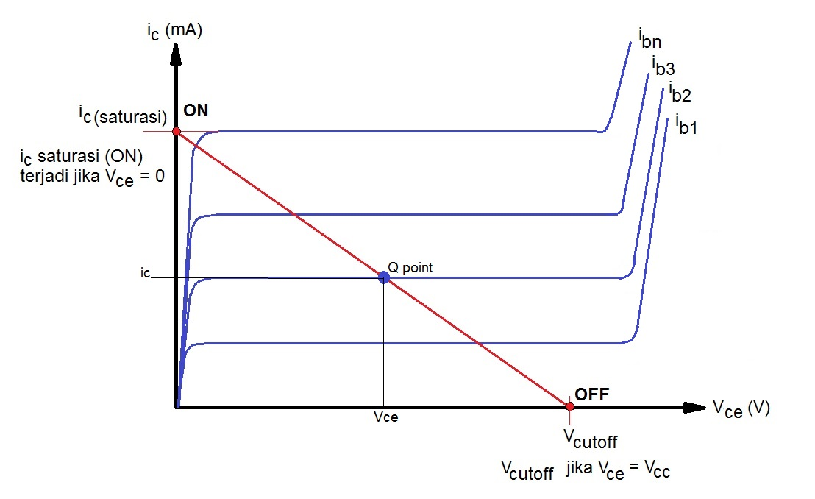
Grafik karakteristik transistor

Slide 7
Langkah Percobaan
Merangkai rangkaian pada percobaan modul 7 yaitu
Transistor sebagai saklar
Transistor sebagau saklar tanpa R_{B}
Transistor sebagai saklar penggerak motor DC
Hasil atau data praktikum yang menjadi bahan analisis untuk semua rangkaian pada percobaan pada modul 7
Rangkaian Transistor Bipolar
Menggunakan Multisim , skema rangkaian yang telah dibuat di multisim lalu di RUN hasil skema dan hasil pengukuran di copy paste ke laporan akhir . Hasil/data tersebut menjadi data pembanding untuk analisis menggunakan rumus.
Tujuan: agar mahasiswa mendapatkan data percobaan, karena KBM E-learning maka menggunakan multisim.

Slide 8
Kebijakan Praktikum Elektronika 1
Kirim Laporan Akhir ke
https://drive.google.com/drive/folders/1GIg3FYtnhnZB-qMdsyX_Xrsy37032g4S?usp=sharing
Setelah masuk link tersebut, pilih kelompok praktikum setelah masuk foldernya masukan hasil praktikum (laporan akhir) masing-masing praktikan.
Dengan nama file: Nama_NIM_Modul (1,2,3,dst)

Slide 9
Terimakasih

